Slide 1
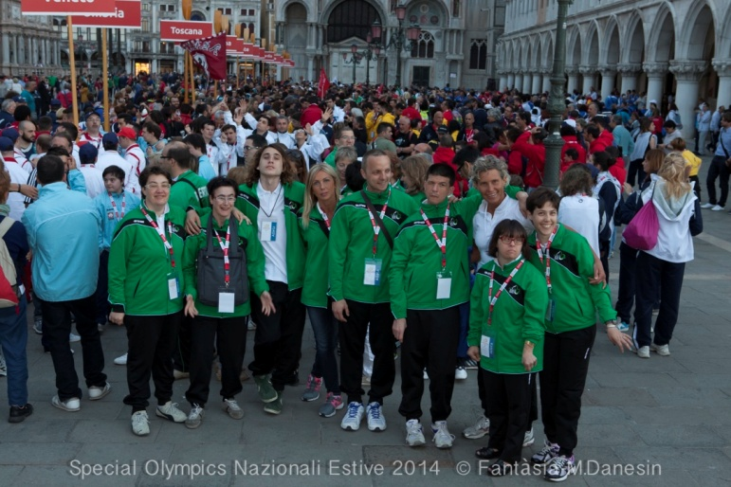
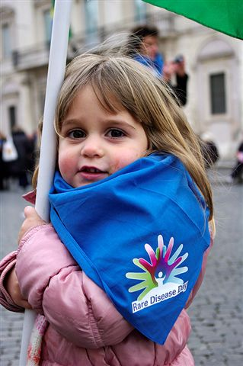
www.uniamo.org - www.uniamogoldin.it | www.eurordis.org
Malattie rare,
farmaci orfani,
salute pubblica
e falsi miti:
il difficile equilibrio tra informazione giornalistica
e accuratezza scientifica
Roma, 9 maggio 2017
Renza Barbon Galluppi
UNIAMO FIMR onlus

Slide 2
contesto
MALATTIE RARE
Farmaci orfani
Salute pubblica
E falsi miti
IL DIFFICILE EQUILIBRIO TRA
INFORMAZIONE GIORNALISTICA
E ACCURATEZZA SCIENTIFICA

Slide 3
EQUILIBRIO: cosa ne pensa il paziente
Il paziente è CONSAPEVOLE che ad oggi non vi sia un EQUILIBRIO tra il valore che il paziente può apportare alla ricerca e l’informazione giornalistica che richiede sempre più “storie” dei pazienti per catturare l’attenzione del lettore

Slide 4
IL VAOLRE DEL PAZIENTE
IL PAZIENTE ESPERTO è
COLUI CHE
CONSAPEVOLMENTE
RIESCE A ESTRARRE
DALLA PROPRIA ESPERIENZA DI SALUTE
UN “VALORE” DI CONOSCENZA
UTILE
PER L’ORIENTAMENTO DELLE SCELTE DECISIONALI
ED ORGANIZZATIVE
SIA IN AMBITO DI ASSISTENZA,
SIA DI RICERCA
E SIA DI RESPONSABILITA’ SOCIALE

Slide 5
LE NUOVE SFIDE
P.N.M.R. (2014) e P.N. Cronicità (sett. 2016)
P.N.M.R.: paragrafo 2.4 – Accordi fra le Regioni e tra Presidi della Rete
Tutti gli accertamenti: EBM, appropriatezza ed efficacia, essenzialità e sicurezza
PN Cronicità:
Si passa dall’EBM al VBM - V= valore
Medicina efficace ma sostenibile sia economicamente sia per VALORI individuali e Sociali in grado di conciliare le “linee guida” EBM con gli effettivi bisogni / valori del paziente e della comunità in cui vive

Slide 6
Contesti / Linguaggi
Malattie rare: una sfida di sanità pubblica
Azione: empowerment
Assistenza: alta complessità assistenziale / multidisciplinare
Dal presidio della rete alle ERN
Accessibilità alla cura
Ricerca: di base / clinica / transazionale
L’importanza del dato: Registri di malattia / biobanche / trials clinici
Responsabilità sociale: Empowerment organizzativo
Le persone, le associazioni
i 3 ambiti di intervento:
Assistenza
Ricerca
Responsabilità sociale

Slide 7
Tutti dobbiamo fare di più
ma in modalità diversa: empowerment
Si parte da un OBIETTIVO condiviso:
La consapevolezza che è il paziente “raro” che deve saper oprientare la ricerca:
Una ricerca finalizzata a:
La produzione di “nuovi farmaci orfani”: sperimentazione, sicurezza e sostenibilità
L’attuazione di nuovi modelli organizzativi gestionali sostenibili perché la “cura” sia equamente e universalmente accessibile: da buone pratiche a sistema
L’attuazione di modelli organizzativi gestionali perché la “presa in carico” sia di prassi rispetto al complesso bisogno assistenziale della persona con Malattia Rara: da buone pratiche a sistema

Slide 8
Dall’accettazione, alla conoscenza
alla consapevolezza
Un passaggio che non avviene in un tempo definito
Che varia da persona a persona
In base anche all’ambiente in cui la persona vive
alla sua cultura
Empowerment Individuale
Empowerment organizzativo

Slide 9
Ma di quali COMPETENZE parliamo?
1. Essere consapevole della propria patologia e/o aiutare un’altra persona a percorsi di consapevolizzazione di patologia, conoscendone il contesto e i diritti esigibili
2. Essere collettori di bisogni trasversali ed essere parte attiva nel processo informativo ai pazienti e/o i loro familiari su come essere consapevoli della patologia e ciò che ne consegue nella gestione quotidiana della patologia in relazione al contesto
3. Contribuire al miglioramento dei servizi medici e assistenziali rivolti ai pazienti e/o promuovere azioni di sistema utili al miglioramento dell’offerta dei servizi
4. Contribuire attivamente alle attività di associazioni di pazienti e/o saperle promuovere
5. Collaborare alla stesura di protocolli di sperimentazioni cliniche relative a farmaci, tecniche e dispositivi medici e alla farmacovigilanza e/o promuovere azioni utili per il sistema della ricerca
6. Capacità di apertura collaborativa che si traduce in co-produzione della conoscenza clinica atti a gestire la propria condizione ed il proprio trattamento in partnership con gli operatori sanitari.

Slide 10
ETICA E SCELTE PUBBLICHE:
per UN PROCESSO INCLUSIVO
Premessa: ogni malato raro è insostituibile nell’esperienza e nella conoscenza della propria malattia.
Nella fase propedeutica all”Expert Patient Pogramme molti medici si ritrovano a ripetere: “il mio paziente conosce la sua malattia meglio di me”
Quindi la persona malata assume un ruolo dinamico e sinergico con gli operatori sanitari Il malato “esperto” dovrebbe essere messo nella condizione di comunicare efficacemente con gli operatori sanitari ed è disposto a condividere responsabilità e trattamento.
Allora si che la sua conoscenza e la sua esperienza sono state incluse come risorse e sono diventate strumento di verifica dei processi.
A questo punto il malato esperto è tutt’altro che un recipiente di cura, ma bensì un attore chiave, un decisore chiave che mette a disposizione area di conoscenza per procedere con successo, insieme, nella cura e nella ricerca.
Numero Monografico di Politeia. Rivista di etica e scelte pubbliche. Anno xx22 81 (2006): 160-165

Slide 11
PROCESSO DI EMPOWERMENT
Individuale
Organizzativo
Di comunità

Slide 12
La produzione di “nuovi farmaci orfani”: sperimentazione, sicurezza e sostenibilità
Contesto: “empowerment organizzativo”
5. Collaborare alla stesura di protocolli di sperimentazioni cliniche relative a farmaci, tecniche e dispositivi medici e alla farmacovigilanza e/o promuovere azioni utili per il sistema della ricerca
Strumenti:
CONSENSO INFORMATO
www.uniamo.org / progetti / Determinazione rara
HTA

Slide 13
Processo di Valutazione delle Tecnologie Sanitarie HTA
Valutazione dei bisogni di salute
Ordinare le priorità dei bisogni di salute
Identificare le tecnologie rilevanti per i bisogni
Ordinare le priorità delle tecnologie per la valutazione
Identificare e consultare esperti esterni
Definire la valutazione degli obiettivi ed il gruppo dei destinatari
Definire il quesito di ricerca
Effettuare la ricerca bibliografica
Provvedere alla sintesi e valutazione dell’analisi dei dati
Sottoporre la revisione ad esperti esterni
Report finale. Redazione, elaborazione del testo, impaginazione, traduzione e stampa
Distribuzione del report
© Azienda Ospedaliero-Universitaria Santa Maria della Misericordia di Udine
Notes:
Il processo di valutazione delle tecnologie sanitarie prevede diversi passaggi fra i quali la raccolta delle migliori prove disponibili (positive o negative) affinché possano essere di supporto alla valutazione della tecnologia presa in esame
13

Slide 14
Valutazione multidisciplinare
clinico
economista
epidemiologo
statistico
paziente
ingegnere
documentalista
farmacista
Personalizzazione dell’immagine da parte di Cristina Furian
Fonte: Giovanni Guarrera
Direttore Area di Governance APSS – Trento - 8° congresso SItha
Notes:
Complessiva e sistematica valutazione multidisciplinare delle conseguenze assistenziali, economiche, sociali ed etiche provocate in modo diretto e indiretto, nel breve e nel lungo periodo, dalle tecnologie sanitarie esistenti e da quelle di nuova introduzione.

Slide 15
Piramide delle evidenze in HTA
Rapporti di istituzioni internazionali identificate da IHE Report (Institute of Health Economics di Alberta – Ca)
Ricerca nei singoli siti e in Health Technology Assessment Engine
Valutazioni di efficacia, sicurezza, economicità
Ricerca nei singoli siti, in The Cochrane Library, in Centre for Reviews and Dissemination, nella letteratura grigia e in Health Technology Assessment Engine
Revisioni sistematiche della The Cochrane Library e da altre fonti
Ricerca in The Cochrane Library, TRIP Database, NHS Evidence, CRD, PubMed.
Articoli e studi di letteratura primaria tratti da banche dati, archivi aperti, motori di ricerca scientifici
Ricerca in banche dati es.: PubMed, CINAHL, EMBASE…
in motori di ricerca es.: Google Scholar, Scirus
Notes:
La letteratura primaria, come detto in precedenza, è composta da studi che hanno come obiettivo una singola ricerca: in pratica, il focus è centrato direttamente sull'oggetto di analisi, come ad esempio un campione di pazienti, l'azione di un farmaco, una patologia.
La letteratura secondaria si occupa di riassumere e dedurre conclusioni dalla letteratura primaria;
i farmaci,
i sistemi diagnostici,
le procedure mediche e chirurgiche,
i percorsi assistenziali
e gli assetti strutturali e organizzativi nei quali viene erogata l’assistenza sanitaria
-------------------------------------------------------
L’HTA è: Complessiva e sistematica valutazione multidisciplinare delle conseguenze assistenziali, economiche, sociali ed etiche provocate in modo diretto e indiretto, nel breve e nel lungo periodo, dalle tecnologie sanitarie esistenti e da quelle di nuova introduzione.
++++
Il termine «letteratura grigia» indica, nel gergo di bibliotecari e documentalisti, quella vasta area di «documenti non convenzionali» che non vengono diffusi attraverso i normali canali di pubblicazione commerciale e che quindi sono spesso difficilmente individuabili e accessibili. Il riferimento al colore grigio è nato a metà degli anni Settanta e allude a qualcosa di intermedio fra la normale letteratura «bianca» dei circuiti commerciali e quella «nera», completamente inaccessibile. Questa grande categoria di documenti include fra l'altro tesi di laurea e di dottorato, rapporti tecnici aziendali, relazioni presentate a convegni, saggi in attesa di accettazione da parte di periodici accademici, cataloghi e manuali di prodotti hardware e software, dispense universitarie e relative a corsi di formazione. Fabio Metiteri http://www.laterza.it/bibliotecheinrete/Cap10/Cap10_10.htm
http://www.opengrey.eu/

Slide 16
Un indice/una traccia
LE NUOVE SFIDE – PDTA e HTA
1.
2.
3.
4.
5.
6.
7.
Il contesto (regionale/provinciale/aziendale)
L’oggetto dell’HTA
Le fasi del processo di HTA individuato
Il Patients’ Involvement: quando
La scelta degli interlocutori e le modalità di coinvolgimento
Gli elementi qualificanti del piano
Punti di forza e di debolezza

Slide 17
ASSISTENZA - P.D.T.A.

Slide 18
Progetto empowerment organizzativo

Slide 20
LE NUOVE SFIDE – PROCESSO DI SVILUPPO DELLE ERN
ERN: x raggruppamenti di malattia
EURORDIS ha sviluppato un Patient Advocacy Group europea (EPAG) per ciascuno dei raggruppamenti di malattie ERN
I rappresentanti dei pazienti insieme eletti e organizzazioni affiliate per assicurare che la voce del paziente si sente in tutto il processo di sviluppo ERN
16 rappresentanti italiani x 23 rete europee
Di cui 11 rappresentanti collegati alla federazione
A DICEMBRE 2016 l’ufficialità e ora gli appuntamenti

Slide 21
LE NUOVE SFIDE – PROCESSO DI SVILUPPO DELLE ERN

Slide 22
www.eurordis.org www.uniamo.org
Diceva Marcel Proust:
“la scoperta non consiste nella ricerca di nuovi paesaggi
ma nell’usare nuovi occhi”
così per le malattie rare:
bisogna innovare anche cambiando punti di vista e usando nuovi approcci al fine di costruire una nuova cultura della conoscenza delle malattie rare,
un’ assistenza appropriata, un’accessibilità alla cura e una ricerca personalizzata

Slide 23
CONCLUSIONI
Ognuno noi deve sentirsi “parte attiva del sistema” e deve fare sistema
Un sistema che si sviluppa con obiettivi, che si attivano con azioni grazie al processo di
EMPOWERMENT
un processo di azione sociale attraverso il quale le persone, le organizzazioni e le comunità acquisiscono competenza sulle proprie vite, al fine di cambiare il proprio ambiente sociale e politico per migliorare l’equità e la qualità di vita

Slide 24
Due compiti per casa
1.Vedere con occhi diversi
il sito www.uniamo.org
2.Promuovere gli esiti dei
Progetti di UNIAMO FIMR onlus

Slide 25
STRUMENTI UTILI - 1) SCARICABILI DA www.uniamo.org
sezione PROGETTI
DETERMINAZIONE RARA:
la cassetta degli attrezzi utile per avviare un percorso profondo sulla “ricerca scientifica e accessibilità alla cura”
MonitoRare:
“Rapporto sulla condizione della persona con malattia rara” per metodo: obiettivi/indicatori e dati
Parte farmaci:
capitolo C.3.4.
Capitolo B – dati di confronto con l’Europa

Slide 26
STRUMENTI UTILI - 2) SCARICABILI DA www.uniamo.org
sezione PROGETTI
Una Commiunity per le malattia rara”
“modello di valutazione della qualità dei servizi erogati dai Centri di Malattie Rare”
Con la definizione di “centro di Malattia rara”
Momo: l’empowerment che fa la differenza:
elaborato il Modello Ideale di assistenza ”
EUROPLAN 1 E 2:
Le basi del P.N.M.R.
www.malatirari.it

Slide 27
Empowerment & servizi
Un grazie per il supporto
che vorrete offrire
COMUNICAZIONE | FORMAZIONE | ATTIVITà ISTITUZIONALE
Piattaforma web innovativa R.I.N.G.S. - Rare Information Network Generating Solutions www.malatirari.it Attività di interpretariato linglese Co-Fondi: Vodafone | Conoscere per Assistere Target: MMG / PLS (altre figure professionali ?) Fondi: FARMINDUSTRIA | VOCIFERARE - La voce del paziente raro Target: rappresentanti associativi presenti in: Basilicata, Calabria, Campania, Puglia, Sicilia Co-Fondi: Fondazione con il Sud
Supporto psicologico tramite web S.A.I.O. - Servizio di Ascolto, Informazione e Orientamento sulle malattie rare – www.malatirari.it Co-Fondi: Chiesa Valdese | Progetto: SOCIAL RARE - Quadro sociale, nuove azioni e proposte per i malati rari Co-Fondi: MLPS | MONITORARE – IIII° rapporto sulla condizione della persona affetta da Malattia rara in Italia Fondi: Assobiotec
Campagna Social “rari MAI invisibili” Portale: RETE DEL DONO - crowfunding Partner: FARMINDUSTRIA – ISS – Federsanità-Anci | Public Speaking Fondi: Genzyme | Libro associazioni Malattie Rare con raggruppamento ERN/ePAG
RDD 2018 | H.T.A. – Health Tecnology Assessment Fondi: Industria Chiesi - U.G.I.S. | EUROPLAN 3
RareLives Fondi: Genzyme | S.S.R.D. – Season School Rare Desease Fondi: Multisponsor - U.G.I.S. | Una Community per le malattie rare -

Slide 28
Grazie per l’attenzione
A.L.T. - Ferrara Associazione Lotta alla Talassemia di Ferrara A.T.D.L. - Ass. Talassemici Lombardi A.MA.PO. - Ass. Malati di Porfiria Onlus A.I.S.A.C. - Ass. perm l'informazione e lo studio dell'Acondroplasia A.F.A.D.O.C. - Ass. Famiglie di Soggetti co Deficit dell'Ormone della Crescita e altre Patologie A.I.C.I. - Ass. It. Cistite Interstiziale A.P.M.M.C. - Ass. Prevenzione Malattie Metaboliche Congenite P.X.E. ITALIA - Ass.PseudoXantoma Elastico A.I.P. - BRESCIA Ass. Immunodeficienze Primitive Onlus A.I.L.U. - Ass. It. Leucodistrofie Unite A.S.T. - Ass. Sclerosi Tuberosa AIMEN 1 e 2 Ass.Neopl.End.Mult.T. 1 e 2 A.M.R.I. - Ass. per le Mal.Reum.Infantili Ass. Naz. ALFA 1 AT I.A.G.S.A. - International Aicardi Goutières Syndrome Association Onlus I.A.L.C.A.. UN.IT.I - Unione It. ITTIOSI A.I.S.W. - Ass. It. Sindrome di WILLIAMS AT Ass. Naz. Davide De Marini I.R.I.S. Ass. Siciliana Malattie Ereditarie Metaboliche A.I.S.M.E. Ass. It. Studio Malformazioni Epilessia - Onlus AIdel 22 - Ass. It. Delezione del Cromosoma 22 A.I.M.A.R. - Ass. It. per le Malformazioni Anorettali A.I.R. - Ass. It. Rett A.I.F. Ass. It. FAVISMO Ass. RETE MALATTIE RARE Onlus A.I.S.P. - Ass. It. Sindrome di Poland A.I.N.P. - Ass. It. Niemann Pick F.O.P. - Ass. Italia Fibrodisplasia Ossificante progressiva A.I.S.N.A.F. - Ass. It. Sindromi Neurodegenerative da Accumulo di Ferro A.I.F.P. - Ass. It.Febbri Periodiche A.I.S.M.M.E. - Ass. It. Studio Malattie Metaboliche Ereditarie H.H.T. Fondazione It. HHT Onilde Carini A.C.A.R. - Associazione conto alla rovescia DEBRA Italia onlus A.S.C.E. - Ass. Sarda Coagulopatici Emorragici Angeli Noonan - Ass. Ita. Sindrome di Noonan onlus Associazione IL CIGNO A.N.A.A. - Ass. Nazionale Alopecia Areata Ass. LA VITA E' UN DONO A.M.E.I. Ass. per le Malattie Epatiche Infantili A.E.L. - Associazione Emofilici del Lazio SOD Italia - Ass. It. Displasia Setto Ottica e Ipoplasia del Nervo Ottico Ass. Amici dell'Emofilia Ass. It. Sindrome X Fragile Onlus A.C. - Ass.CISTINOSI L'A.P.E. onlus - Associazione PKU e… Comitato Italiano Progetto Mielina BA.CO.DI.RA.ME - Ass. del Bambino con disordini rari del metabolismo Costello- Ass. It. Sindromi Costello e Cardiofaciocutanea onlus LA GEMMA RARA onlus A.Ma.HHD onlus - Ass. maladi di Hailey Hailey Desease LA NUOVA SPERANZA onlus AID Onlus - Ass. It. Discinisia Ciliare Primaria Sindrome di Kartagener AS.MA.RA. Onlus A.I.M.W. Ass. It. Mowat Wilson A.I.S.M.A.C. Onlus - Ass. Ita. Siringomielia e Arnold Chiari Ass. It. Sindrome EEC A.I.V.I.P.S. - Ass. It. Vivere la Paraparesi Spastica Ereditaria A.S.M. 17 - Ass. Smith Magenis Italia onlus LAM Italia- Ass. It. Linfangioleiomiomatosi A.I.P.Ad. - Ass. It. Pazienti Addison C.D.L.S. - Ass. Naz. di Volontariato Cornelia De Lange A.S.A.A. - Ass. Sostegno Alopecia Areata Onlus LIRH -Lega Italiana Ricerca Huntington e malattie correlate onlus MITOCON Onlus - Insieme per lo studio e la cura delle malattie mitocondriali A.I.S.S. - Ass. It. Sindrome di Shwachman A.I.P.I.T. Onlus - Ass. It. Porpora Immune Trombocitopenica Onlus HHT Onlus -. PANDAS Italia A.S.R.O.O. - Ass. Scientifica Retinoblastoma ed Oncologia Oculare A.S.B.B.I. - Ass. Sindrome Bardet Biedl Italia A.I.P.I. - Associazione Ipertensione Polmonare Italiana onlus A.I.Si.W.H. Ass.It. Sulla Sindrome di Wolf Hirschhorn onlus NON SOLO 15 onlus FIORI DI VERNAL onlus A.N.I.Ma.S.S. onlus Ass. Nazionale Italiana Malati Sindrome di Sjogren GLI ALTRI SIAMO NOI A.B.C. ASSOCIAZIONE BAMBINI CRI DU CHAT AICRA Associazione Craniostenosi AFSW Onlus Associazione Famiglie Sindrome di Williams Onlus A.D.A.S. Associazione per la difesa dell'ambiente e della salute FedEmo Federazione delle Associazioni Emofilici Onlus ACMRC -Associazione Cardiomiopatie e Malattie Rare Connesse ILA Associazione Italiana Angiodisplasie ed Emangiomi Infantili Onlus G.RI.S.E. Gruppo Ricerca Emoglobinopatie e Malattie Rare A.SP.RA. Associazione Sostegno e Ricerca Patologie Rare I.P.ASS.I. Associazione Italiana Incontinentia Pigmenti Onlus PKS Kids Italia Associazione Italiana Sindrome di Pallister Killian Onlus Acondroplasia Insieme per Crescere Ass. Amici della Porfiria " San Pio da Pietralcina" Onlus Ass. per la Fondazione Porpora Ass. Italiana Malati di Alcaptonuria Ass. Italiana dei Pazienti di Polineuropatia Cronica Infiammatoria Demielinizzante Ass. I Colori del Vento Onlus Ass. Italiana Sindrome di PHELAN - McDERMID Ass. Pro Immuno Deficienze Primitive Italiane Ass. Italiana Malattie Neurologiche Rare-Puglia Fondazione Alessandra Bisceglia W ALE Onlus Associazione M.A.R.A. Malattie Ambientali Reciproco Aiuto Progetto Grazia - Associazione Italiana Onlus per la ricerca sulla leucodistrofia di Krabbe Associazione Sindrome di Marinesco-Sjogren : Gli Amici di Matteo Associazione Clinici Ehlers - Danlos Italia Ass. Gocce di Vita per la Talassemia Onlus Ass. Il Viaggio di Carmine Ass. ARCOIRIS ACMT - Rete
Renza.barbon@uniamo.org
Venezia
Tel. 041 2410886 / 3489848038

Slide 29
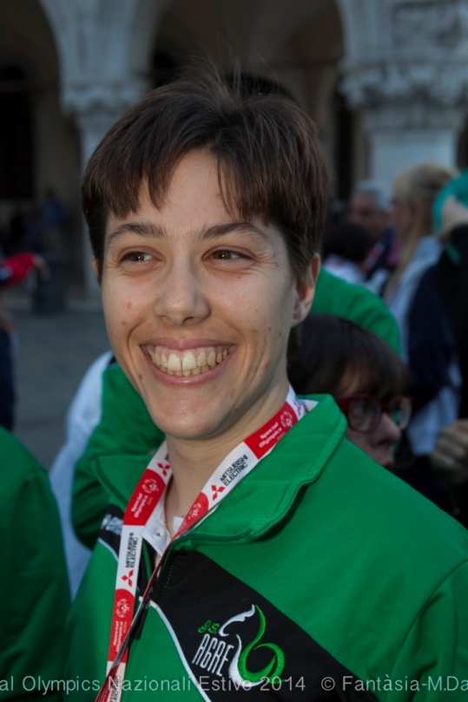
Grazie per l’attenzione
www.eurordis.org
www.uniamo.org
www.malatirari.it
www.uniamogoldin.it
The Rarest Ones

